Slide 1
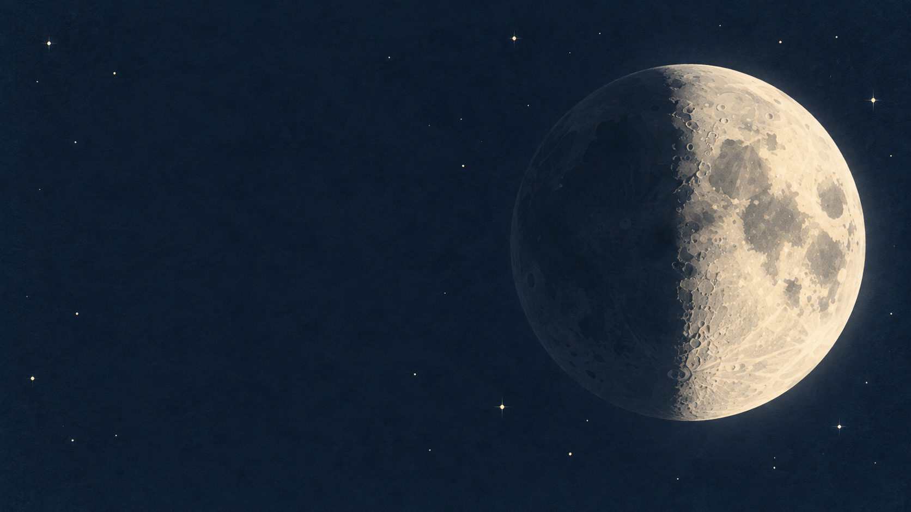
Почему Луна
меняет форму
Короткое объяснение для 5–6 класса
Иллюстрация создана с ИИ
Notes:
Сегодня разберём, почему круглая Луна с Земли выглядит по-разному. Обложка художественная, она не показывает положение Земли и Солнца. Изображение действительно создано встроенным генератором OpenAI в Codex 08.09.2026.
Источники: https://science.nasa.gov/moon/moon-phases/
Дата сверки: 8 сентября 2026.

Slide 2
Свет Луны
Лунный свет — отражённый
свет Солнца
Солнце освещает половину Луны.
С Земли мы видим разную часть этой освещённой половины.
Notes:
Обычные фазы связаны с освещением и тем, как мы смотрим на Луну. Сам шар Луны сохраняет форму. Эта модель объяснения относится к обычным фазам вне затмения.
Источники: https://science.nasa.gov/moon/moon-phases/
Дата сверки: 8 сентября 2026.

Slide 3
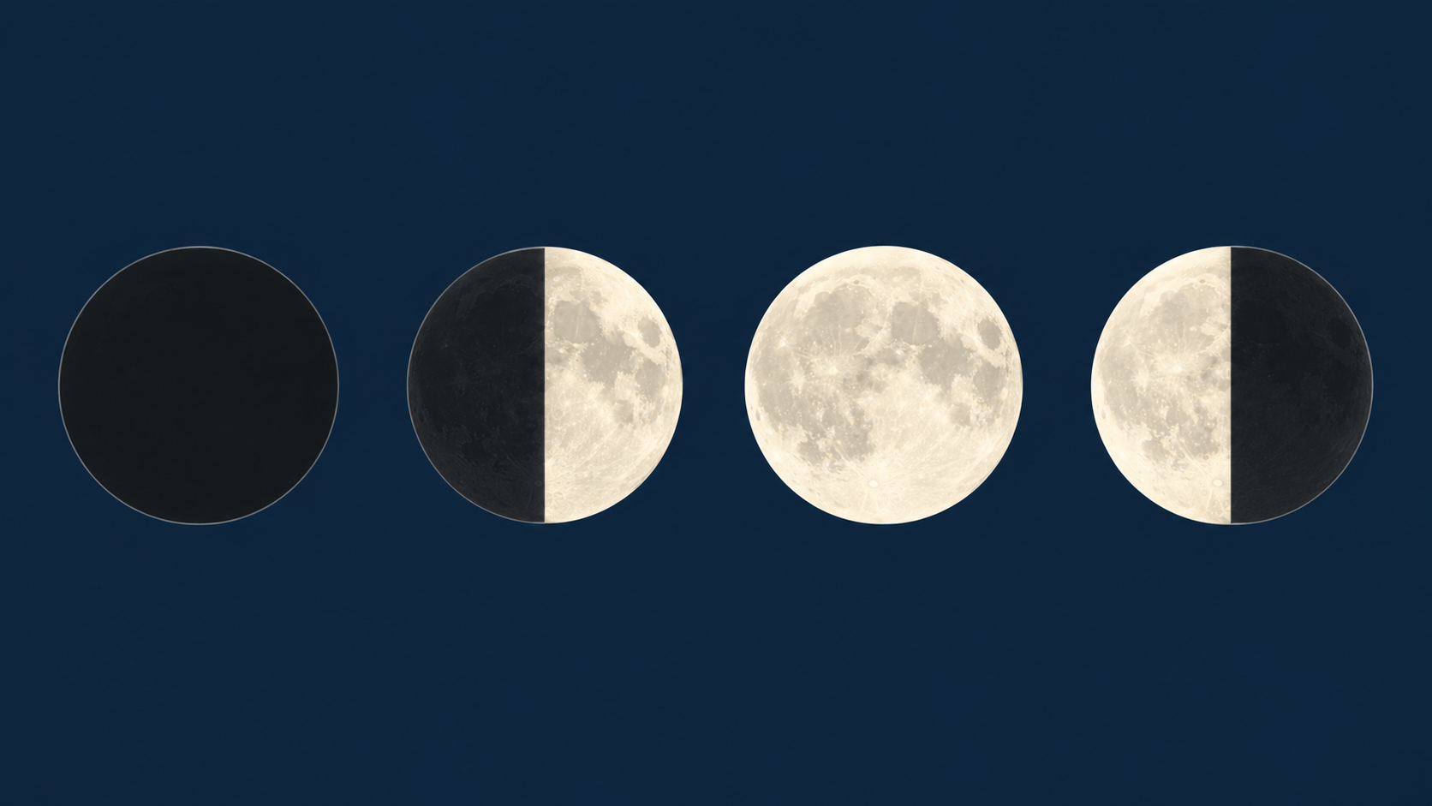
Четыре основные фазы
Новолуние
Первая
четверть
Полнолуние
Последняя
четверть
Между ними есть промежуточные фазы. Переход происходит постепенно.
Notes:
Читаем рисунок слева направо. Тёмный диск здесь условно обозначает новолуние, обычно его не видно. Половины ориентированы как в обычных схемах для Северного полушария. Реальный поворот диска на небе зависит от положения наблюдателя. Иллюстрация сгенерирована, это не набор фотографий. Проверены четыре диска и стороны освещения.
Источники: https://science.nasa.gov/moon/moon-phases/
Дата сверки: 8 сентября 2026.

Slide 4
Фазы и лунное затмение
Обычная смена фаз
Лунное затмение
По мере движения Луны меняется видимая нам доля освещённой поверхности.
Луна проходит через земную тень. Для этого нужно особое взаимное положение небесных тел.
Наклон орбиты Луны объясняет, почему затмение бывает не каждое полнолуние.
Notes:
Частая ошибка: объяснять каждую фазу тенью Земли. Земная тень относится к лунному затмению. Во время него Земля находится между Солнцем и Луной. Орбита Луны наклонена, поэтому подходящее выравнивание случается не каждый месяц.
Источники: https://science.nasa.gov/moon/eclipses/
https://science.nasa.gov/moon/moon-phases/
Дата сверки: 8 сентября 2026.

Slide 5
Один цикл фаз
29,5
суток в среднем
Примерно столько проходит от одного новолуния до следующего.
Notes:
Число округлено. Не путайте его с периодом оборота относительно далёких звёзд около 27,3 суток. За время движения Луны Земля тоже перемещается вокруг Солнца, поэтому цикл освещения длится немного дольше. Для короткого школьного выступления достаточно сказать «примерно месяц».
Источники: https://science.nasa.gov/moon/top-moon-questions/
Дата сверки: 8 сентября 2026.

Slide 6
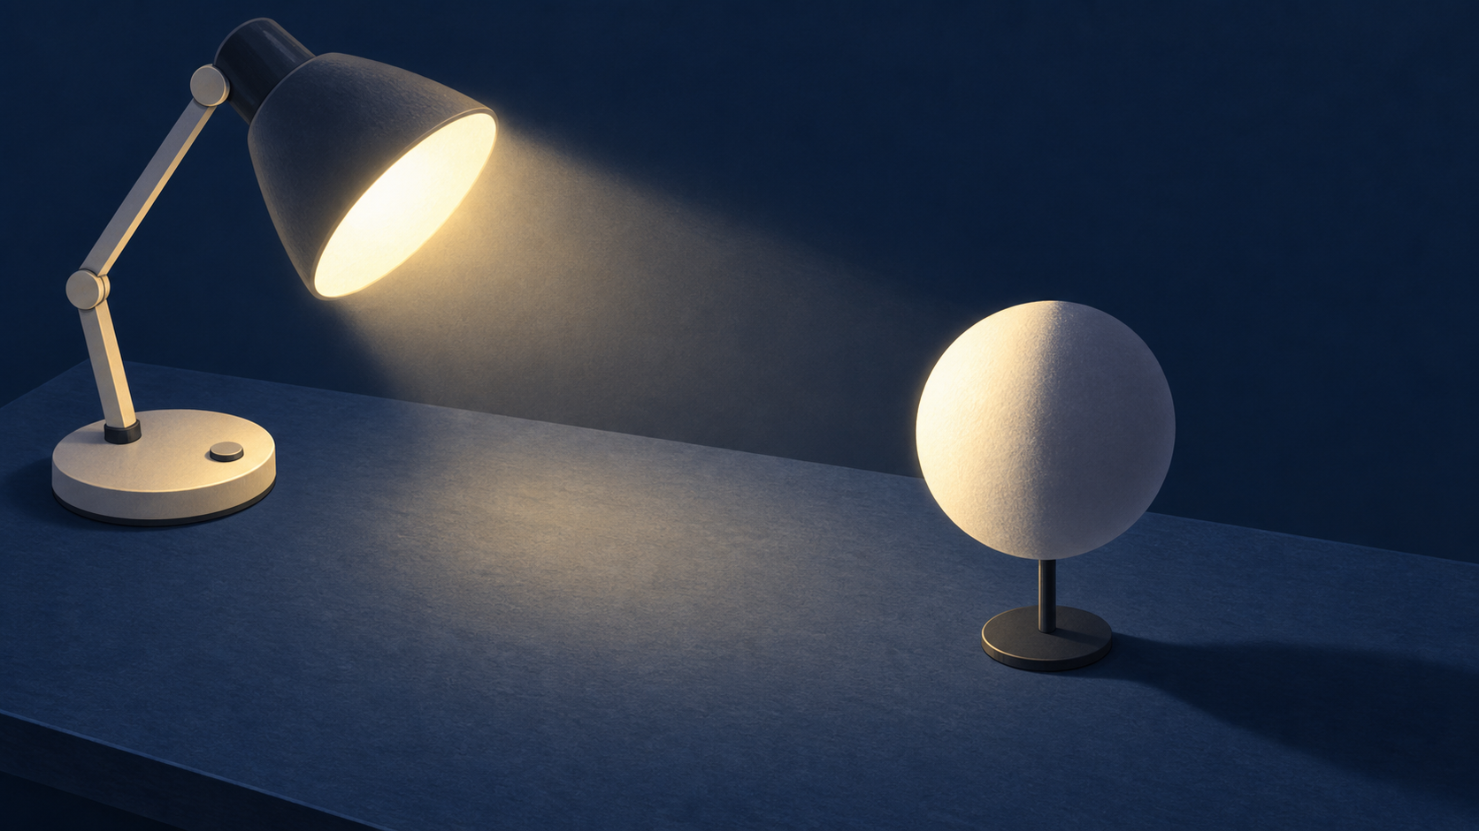
Опыт с лампой и шаром
1. Направьте лампу на шар.
2. Посмотрите на шар с разных сторон.
3. Сравните видимую светлую часть.
Лампа и шар стоят на месте. Не заслоняйте свет и не смотрите в лампу.
Рисунок оборудования, не фотография выполненного опыта
Notes:
Для модели подходят матовый белый шар и LED-лампа. Наблюдатель меняет положение, а направление света остаётся прежним. Это модель видимой доли освещённой поверхности, а не масштабная модель орбит. Физический опыт в авторском прогоне не проводился. Ребёнок может выполнить его со взрослым и описать собственное наблюдение.
Источники: https://science.nasa.gov/moon/moon-phases/
Дата сверки: 8 сентября 2026.

Slide 7
Проверка понимания
Почему мы видим Луну светлой?
Меняет ли сама Луна форму?
Чем лунное затмение отличается
от обычной смены фаз?
Notes:
Ответы: Луна отражает солнечный свет. Форма Луны не меняется из-за смены фаз. При лунном затмении на Луну попадает тень Земли. Попросите ученика ответить своими словами и показать это на иллюстрации.
Источники: https://science.nasa.gov/moon/moon-phases/
https://science.nasa.gov/moon/eclipses/
Дата сверки: 8 сентября 2026.

Slide 8
Источники
NASA Science
Moon Phases
science.nasa.gov/moon/moon-phases/
Top Moon Questions
science.nasa.gov/moon/top-moon-questions/
Eclipses and the Moon
science.nasa.gov/moon/eclipses/
Иллюстрации созданы с ИИ. Проверено 8 сентября 2026.
Notes:
Полные адреса источников приведены ниже. Это авторский учебный пример, а не отчёт о выступлении конкретного школьника. Редактируемые текст и подписи можно адаптировать под задание учителя.
Источники: https://science.nasa.gov/moon/moon-phases/
https://science.nasa.gov/moon/top-moon-questions/
https://science.nasa.gov/moon/eclipses/
Дата сверки: 8 сентября 2026.

